Slide 1

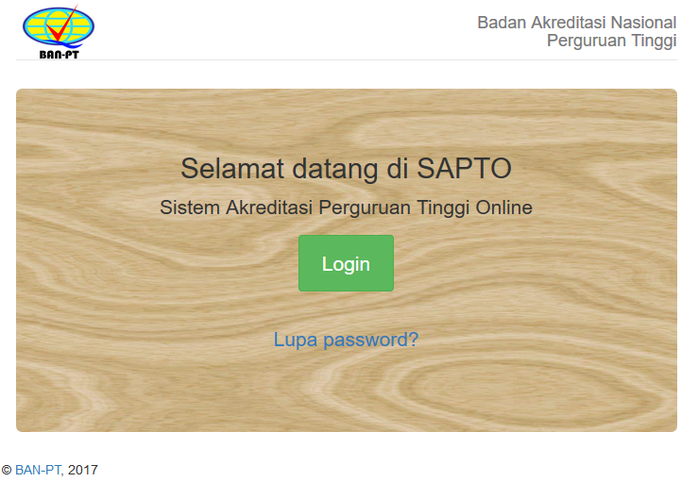
>>> Pelatihan
Sistem Akreditasi Perguruan Tinggi Online (SAPTO)
BAN-PT, 2017
>>> untuk asesor

Slide 2


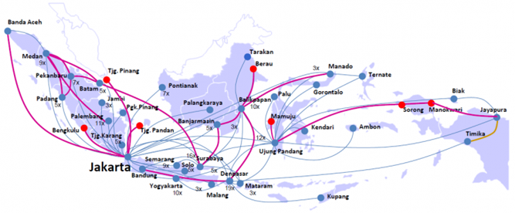

>>> Mengapa SAPTO?
meningkatkan efisiensi dan kualitas proses akreditasi

Slide 3
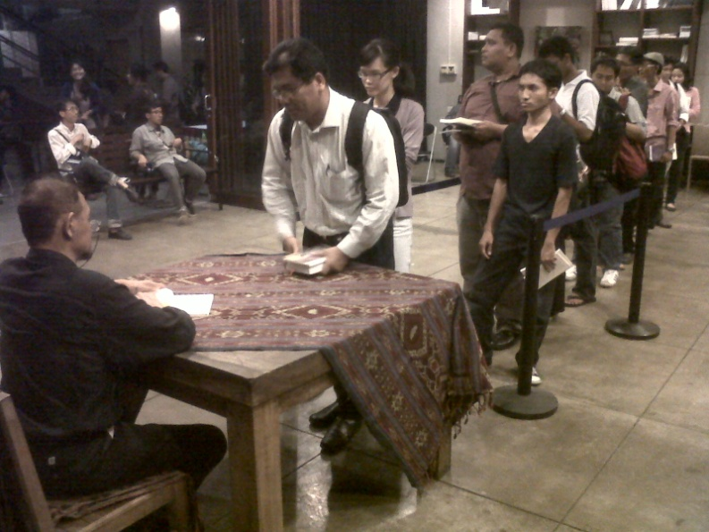
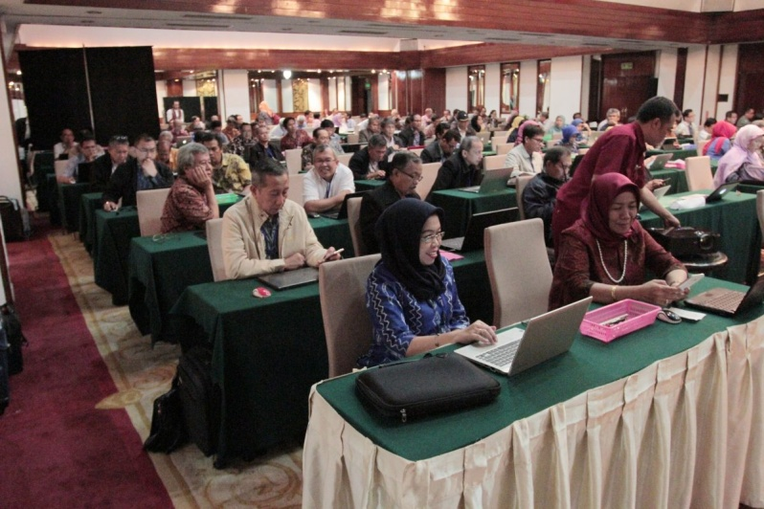
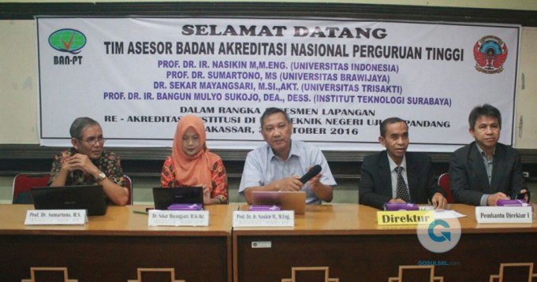

>>> Proses Sekarang
pendaftaran
proses AK dan AL
keputusan hasil

Slide 4

>>> SAPTO
pendaftaran
proses AK dan AL
  interaksi BAN-PT, PT dan Asesor
keputusan hasil

Slide 5
>>> SAPTO
Periksa dokumen,
Validasi hasil
daftar
PT
hasil
Penugasan AK
Penugasan AL
Keputusan hasil
AK
AL
Hasil AK
Hasil AL
Asesor

Slide 6
>>> SAPTO untuk Asesor
Login
Ganti email dan password
Lihat, terima/tolak penawaran
Download/upload dokumen AK/AL, usul tanggal AL
Periksa status split

Slide 7
>>> Akses SAPTO: https://sapto.banpt.or.id
>>> untuk latihan: https://sapto-dev.banpt.or.id
Username:
NIDN atau Email

Slide 8
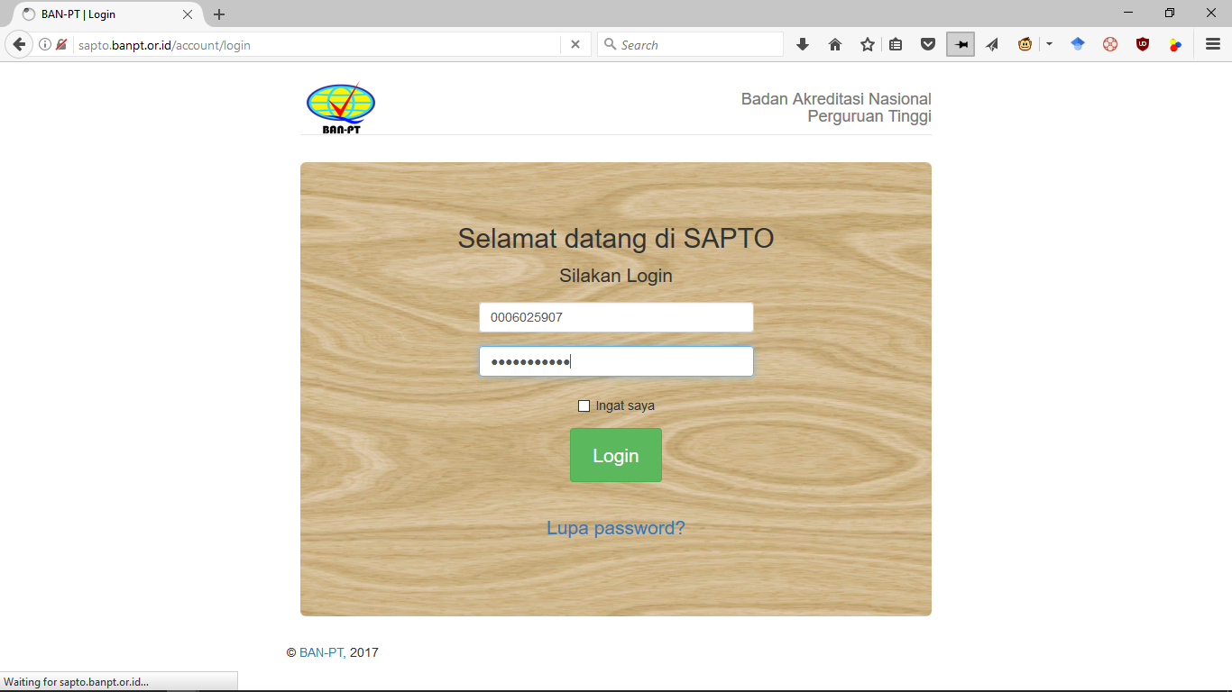

>>> Login

Slide 9
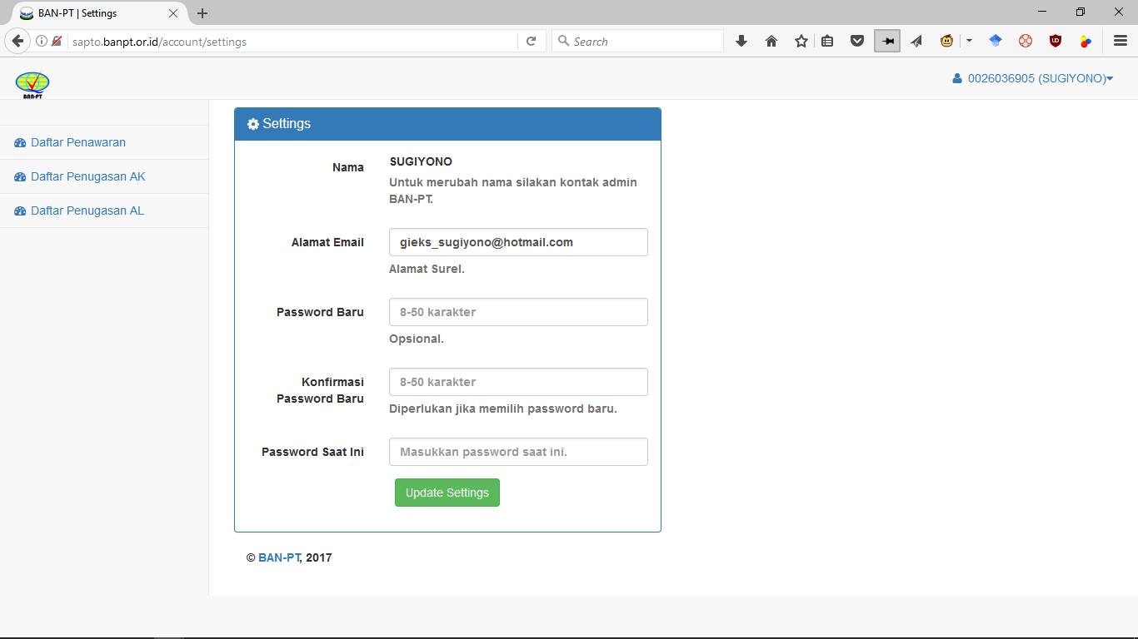
>>> Ganti email dan password

Slide 10
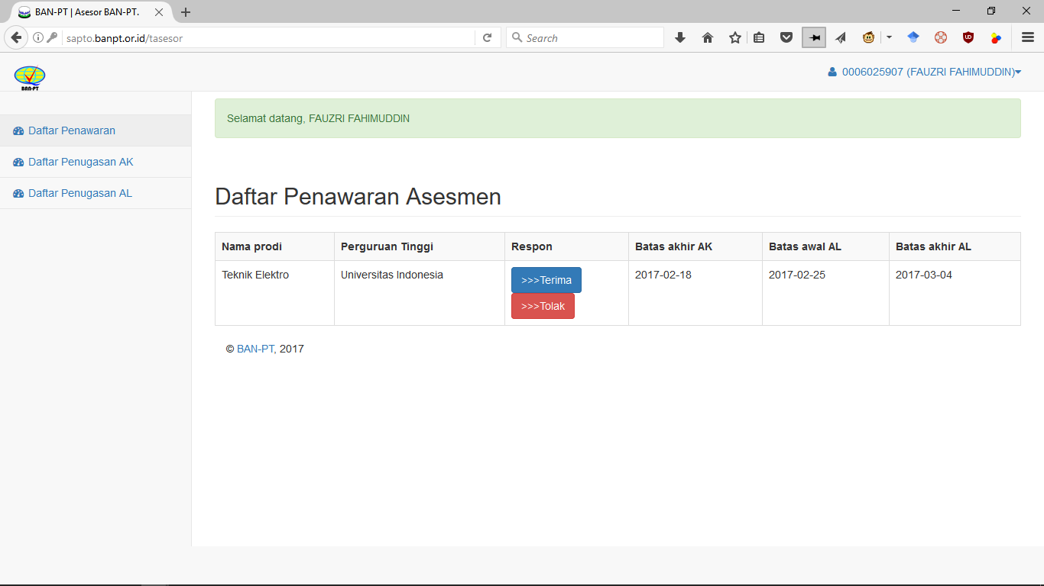
>>> Lihat, terima/tolak penawaran

Slide 11
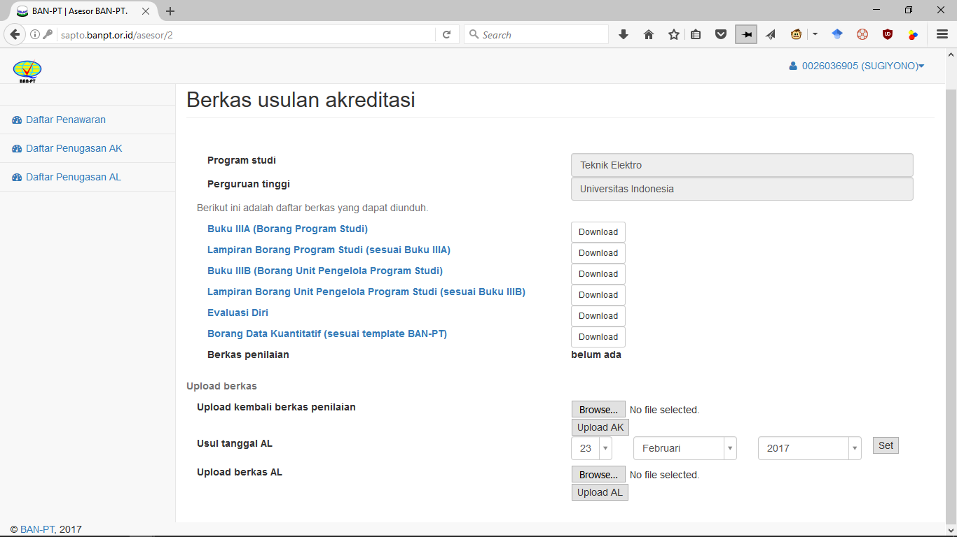
>>> Download/upload dokumen AK/AL, usul tanggal AL

Slide 12
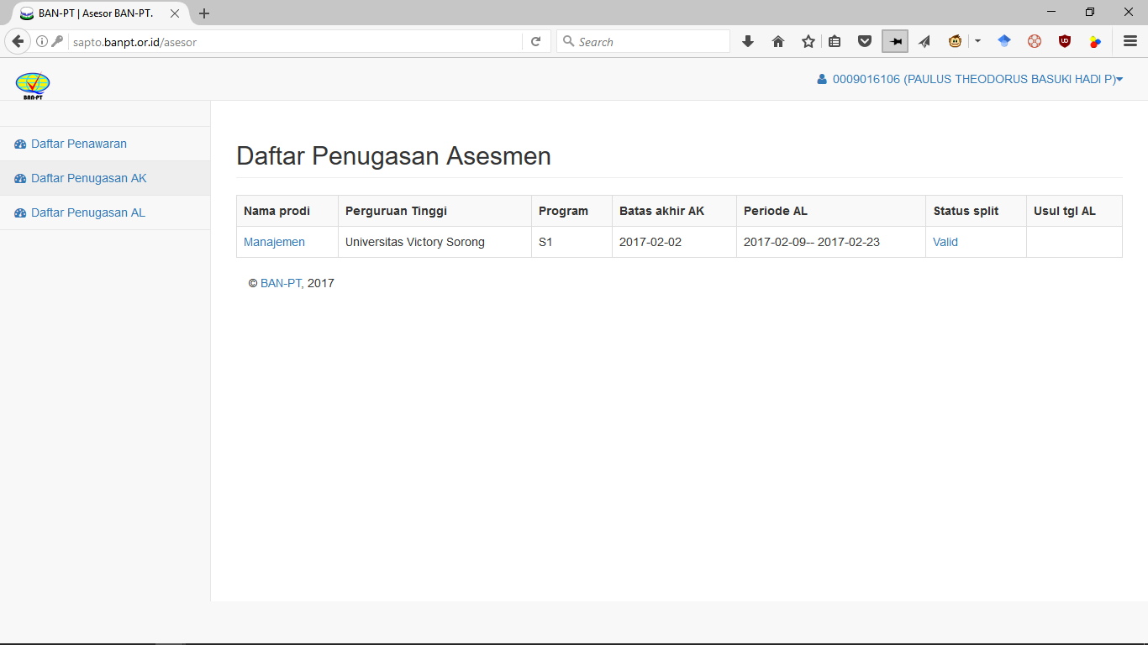
>>> Periksa status split

Slide 13
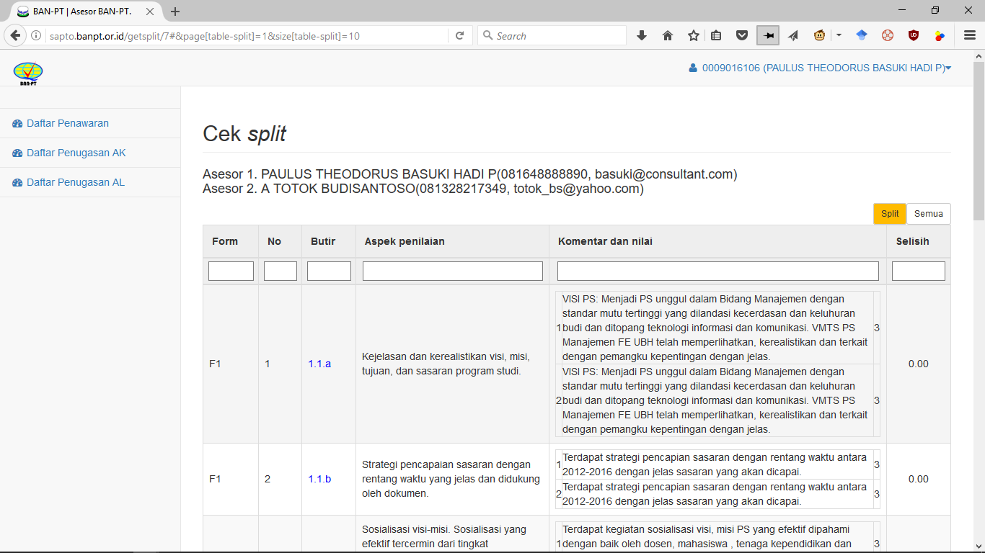
>>> Periksa status split

Slide 14
>>> http://sapto.banpt.or.id
Q&A

